Slide 1

Удаленный осмотр самоходных машин и других видов техники
Ямало-Ненецкий автономный округ

Slide 2




Цели и задачи проекта
Цель проекта
С 01 октября 2021 года на Ямале запущен пилотный проект по проведению дистанционного осмотра самоходных машин и других видов техники.
Проект направлен на реализацию федерального проекта «Цифровое государственное управление» национальной программы «Цифровая экономика Российской Федерации», в части внедрения цифровых технологий при оказании государственных услуг.
клиентоцентричный сервис
Задачи проекта
оптимизация процедуры осмотра самоходных машин и других видов техники, за счет автоматизации процесса
сокращение срока предоставления государственной услуги
Ямало-Ненецкий автономный округ
2

Slide 3

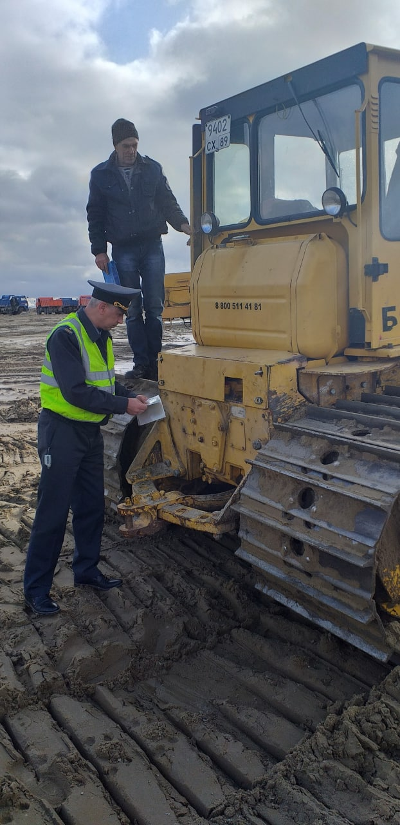
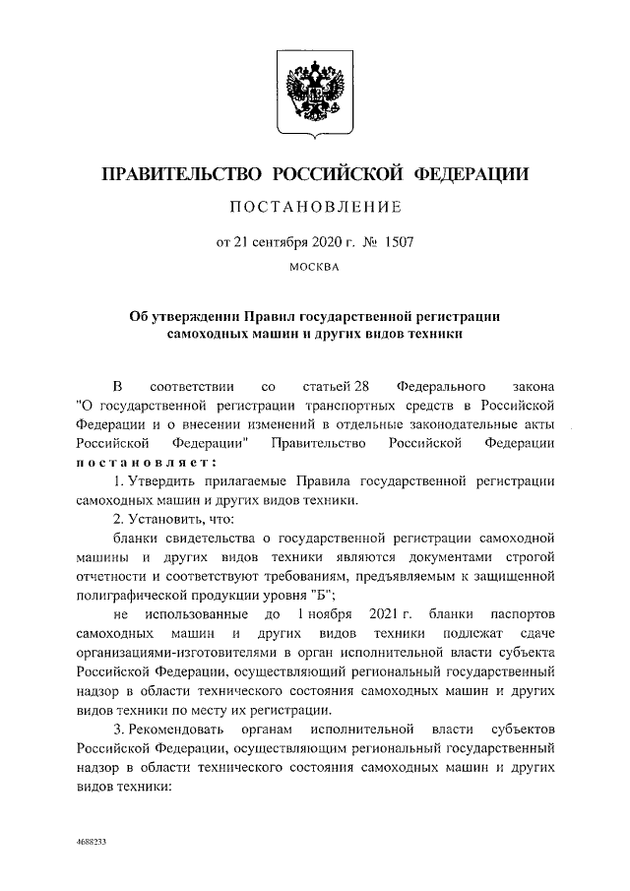
Предпосылки реализации проекта
При регистрации самоходных машин обязательно проведение осмотра техники государственным инженером-инспектором органа гостехнадзора по месту нахождения техники.
При осмотре техники осуществляется ее идентификация.
Сложности
большое количество труднодоступных районов в автономном округе
высокая стоимость, а в некоторых случаях невозможность доставки маломобильной техники
отсутствие регулярных авиарейсов на отдаленные месторождения нефти и газа
отсутствие межмуниципальных дорог в отдаленных районах
3
Ямало-Ненецкий автономный округ

Slide 4
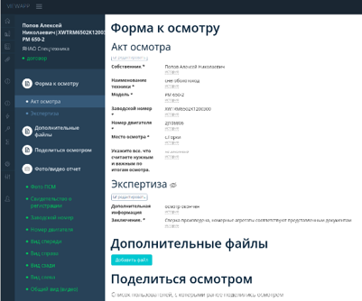
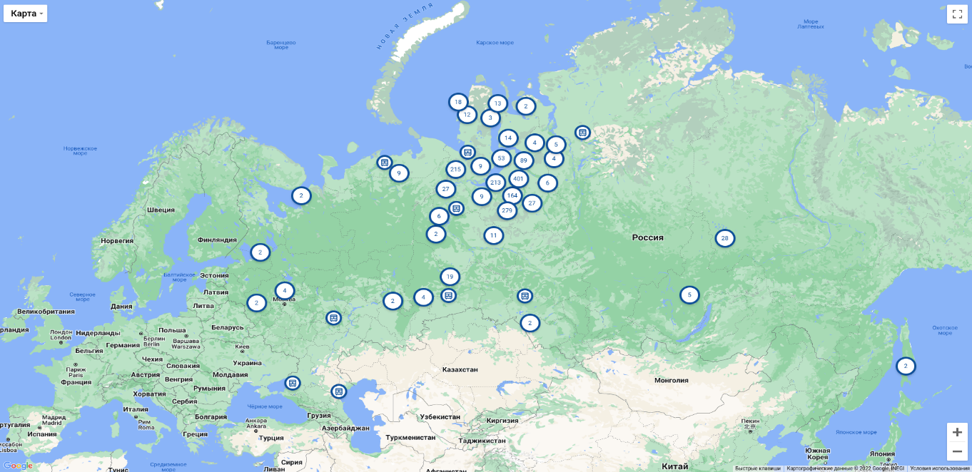
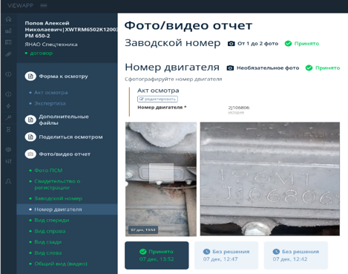



Реализация проекта
При реализации проекта проведение осмотра самоходных машин и других видов техники проводиться собственниками самостоятельно, с применением специального мобильного приложения. Оно позволяет производить осмотр техники с фото и видеофиксацией по заранее определенному программой алгоритму и передать результаты осмотра на сервер в инспекцию Гостехнадзора.
Этапы проведения осмотра
Возможности приложения
Подача заявления,
заведение карточки осмотра
Авторизация в приложении
по СМС-коду, подготовка фото/видео отчета
Рассмотрение материалов, принятие решения
Оправка контрольных сумм на сервер
Привязка к координатам (осмотры от Подмосковья до Сахалина)
Все фотографии сохраняются в приложении и передаются на сервер
4
Ямало-Ненецкий автономный округ

Slide 5
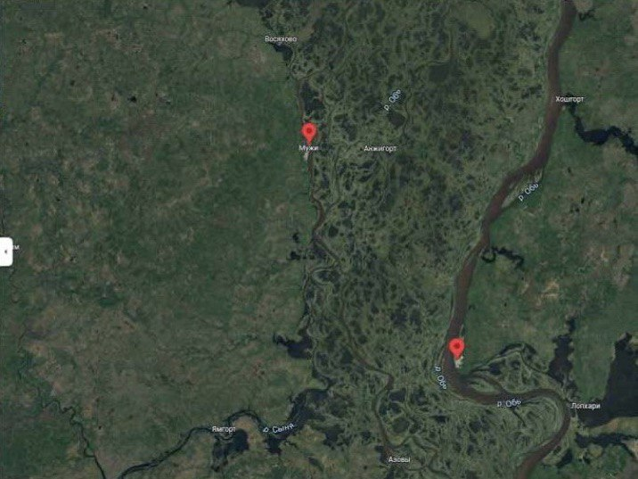
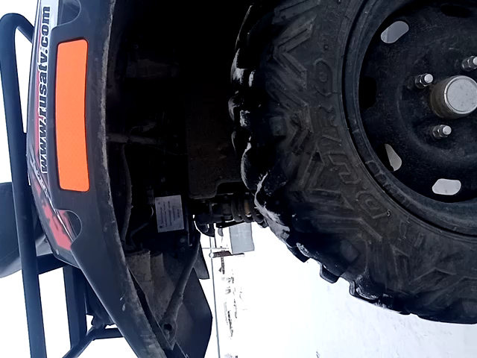
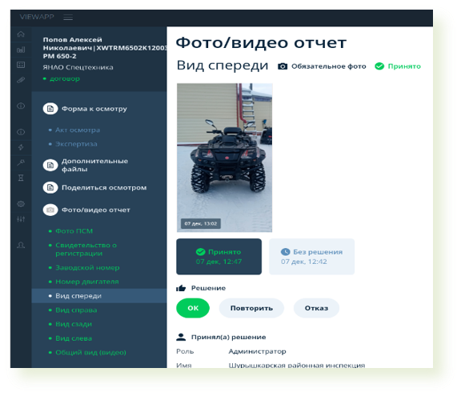
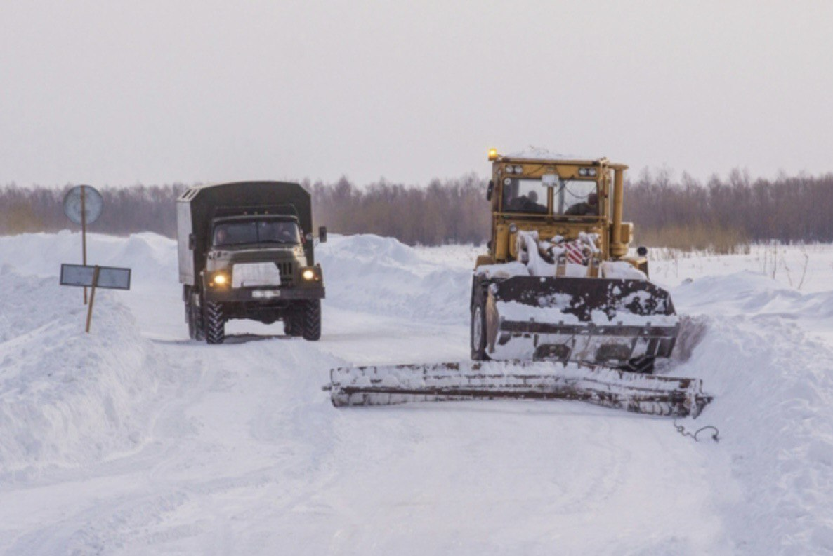
Реализация проекта (пример)
Применение удалённого осмотра в с. Горки Шурышкарского района.
Данное село находится в 75,6 километрах от районного центра села Мужи, где располагается инспекция службы технадзора ЯНАО.
5
Ямало-Ненецкий автономный округ

Slide 6
Экономические результаты проекта
Сокращение расходов, связанных с осмотром техники в отдаленных поселениях и месторождениях нефти и газа.
Средний размер затрат на использование приложения 240 000 рублей, расходы на авиаперелеты 2 154 548 рублей.
Пункт отправления | Пункт назначения | Кол-во техники | Стоимость перелета 1 чел. | Количество перелетов | Сумма (руб.)
п. Тазовский | с. Гыда | 2 | 6832 руб. | 4 | 27 328
с. Яр-Сале | с. Сеяха | 11 | 5 480 руб. | 10 | 54 800
с. Яр-Сале | п. Мыс Каменный | 10 | 3620 руб. | 14 | 50 680
с. Яр-Сале | с. Новый Порт | 6 | 3620 руб. | 8 | 28 960
п. Красноселькуп | с. Толька | 3 | 3610 руб. | 6 | 21 660
г. Надым | НГКМ Бованенково | 21 | 51 420 руб. | 36 | 1 851 120
г. Новый Уренгой | п. Саббета | 7 | 20 000 руб. | 6 | 120 000
п. Тазовский | с. Гыда | 2 | 6832 руб. | 4 | 27 328
Ямало-Ненецкий автономный округ
6

Slide 7




Результаты реализации проекта
64% (7254 ед.)
>10→3 дней
на 81%
>98%
количество техники
осмотрено дистанционно
сокращение срока
оказания услуги
сокращено количество
выездов
положительные оценки проекта
Ямало-Ненецкий автономный округ
7

Slide 8
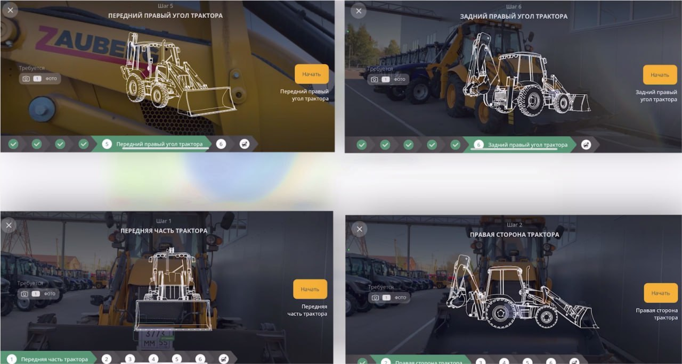
Развитие функционала сервиса
В целях совершенствования работы сервиса, внедряется дополнительный функционал:
загружаются основные виды техники, с указанием мест расположения VIN и № двигателя
Распознавание государственного регистрационного знака и VIN
Ямало-Ненецкий автономный округ
8

Slide 9




Оценка целевого состояния государственной услуги «Регистрация самоходных машин и прицепов к ним»
Критерии оптимизации:
50%
Сокращен срок предоставления слуги
с 10 р. д. До 5 р.д.¹
ДО 1-7
Сокращено количество документов
с 9 до 1-7²
Да
Электронная форма результата³
Частичный отказ от предоставления документов на бумажном носителе
Личное обращение в ведомство
не требуется⁴
Плановый социальный эффект:
Популяризация государственных и муниципальных услуг, предоставляемых в электронном виде и повышение компьютерной (цифровой) грамотности населения
Дистанционное взаимодействие с заявителем⁵ (осмотр техникк с выездом инспектора на специально оборудованную площадку)
¹ При очном осмотре техники инспектором Гостехнадзора срок осмотра продлевается на 3 рабочих дня и при нахождении техники в регионе, отличном от региона подачи заявления, срок принятия решения продлевается на 2 рабочих дня.
² Для подуслуги «Регистрация техники».
³ Исключение - выдача государственного регистрационного знака и регистрационных документов на материальном носителе в предусмотренных законодательством Российской Федерации случаях.
⁴ При получении государственных регистрационных знаков и регистрационных документов на материальном носителе в постамате при условии утверждения единого порядка выдачи результатов предоставления услуг на материальных носителях.
⁵ При реализации технической возможности проведения осмотра онлайн посредством мобильного приложения или иным способом видеофиксации с представлением видеозаписи в Гостехнадзор.
Автоматическое межведомственное взаимодействие
Ямало-Ненецкий автономный округ
9

